Slide 1
Carefully Evaluating Hidden Knowledge of Language Models via
Multi-Layer Patching
Yaxuan Li, Yuetong Li, Yexuan Yang

Slide 2
1 Introduction

Slide 3
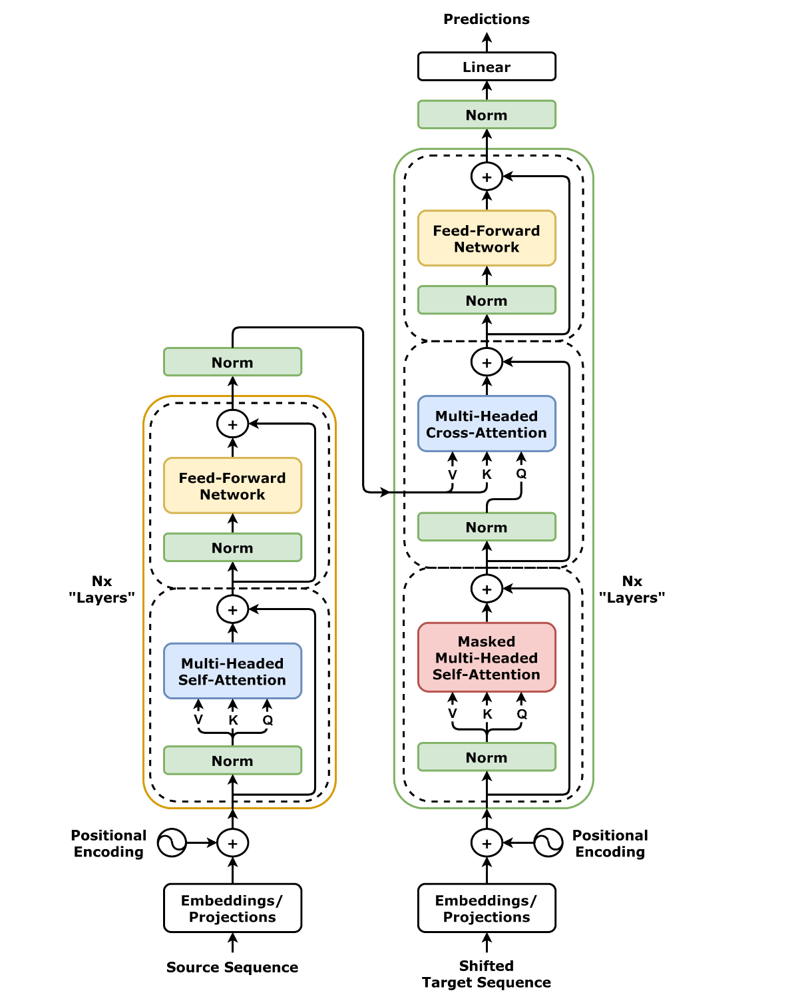
1
Transformer Model
Encoder-decoder architecture
Encoder block is used to encode the input sequence and abstract the information.
Decoder block is used to decode the output sequence.

Slide 4
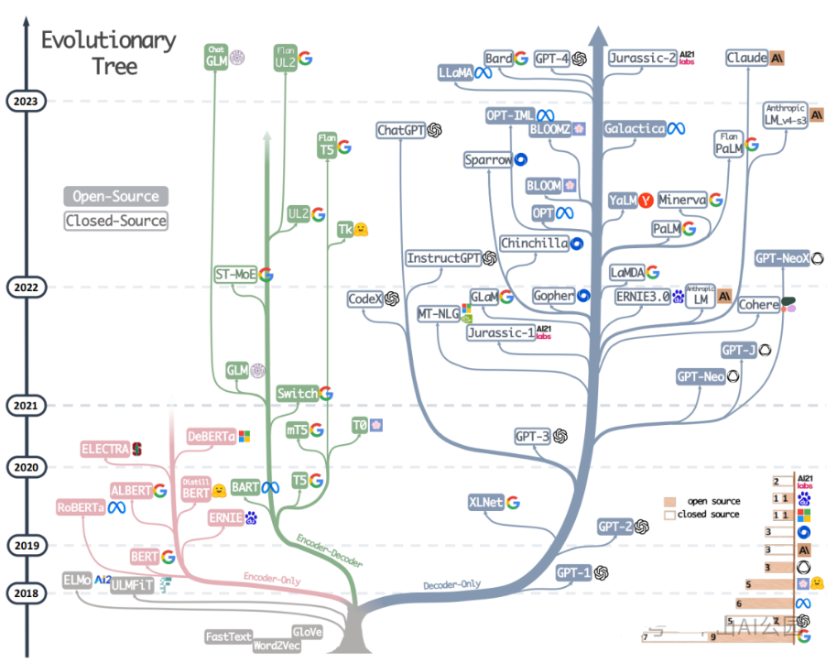
Notes:
市面上的几乎所有大模型都依赖transformer架构，但其中许多我们熟悉的LLM并不是完全使用了经典的transformer，我们能从这张图中发现大部分的大模型都是
“decoder-only”的？我们以gpt-2为例

Slide 5
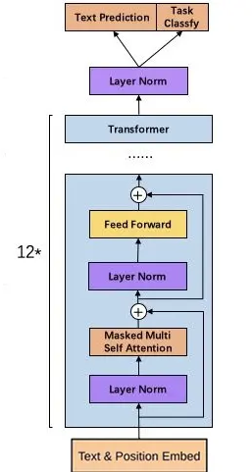
Notes:
这是gpt-2的主要架构

Slide 6
1
Transformer Model
Decoder-only architecture
Notes:
与我们前面提到的经典transformer的架构对比，我们发现gpt-2是没有encoder这一部分的？至于为什么大部分的大模型都在沿用这种结构，这并不是我们工作的重点，我也不做过多赘述，但是我们可以从注意力矩阵满秩、隐式位置编码等角度来理解

Slide 7
2 Motivation

Slide 8
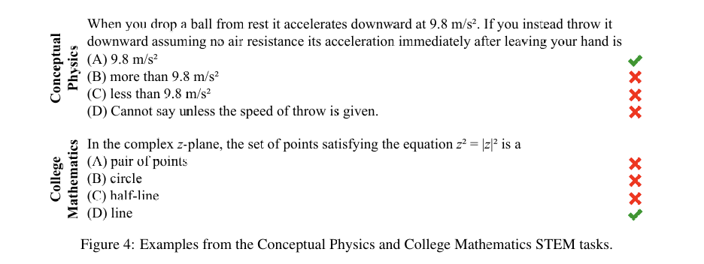
2
Model Evaluation
Prompt based evaluation:
Notes:
最近对大型语言模型（LLMs）评估的努力主要依赖于prompt-based evaluation。我们发现已有的很多工作通常使用固定或有限的指令模板来测量模型性能。然而，研究表明LLMs对提示措辞非常敏感，这导致评估结果出现显著的变动[6]。

Slide 9
2
Model Evaluation
Decoder-only architecture
Prompt-based evaluation
United
Kingdom
is
a
country
Last state
Notes:
这种针对事实性知识的evaluation方法通常仅依赖于大模型最后一层“hidden states” 的知识，

Slide 10
2
Model Evaluation
Decoder-only architecture
United
Kingdom
is
a
country
There might be knowledge in the
“hidden state” that not being used!
Notes:
但实际上，大型语言模型在其参数中编码了比其输出中表达的更多事实知识。这表明，在许多情况下，大型语言模型并不缺乏事实知识。然而，它未能有效利用这些知识来提供正确的答案。
“有话说不出”、“隐藏信息”,因此传统的评估方法是欠佳的，并不能完全代表一个模型学习知识的能力。

Slide 11
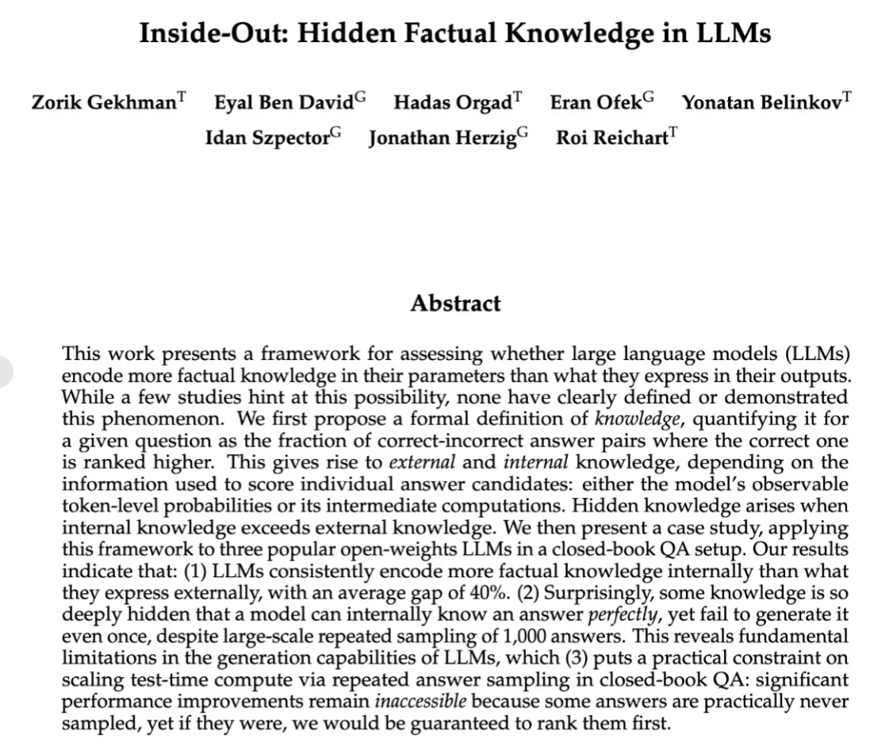
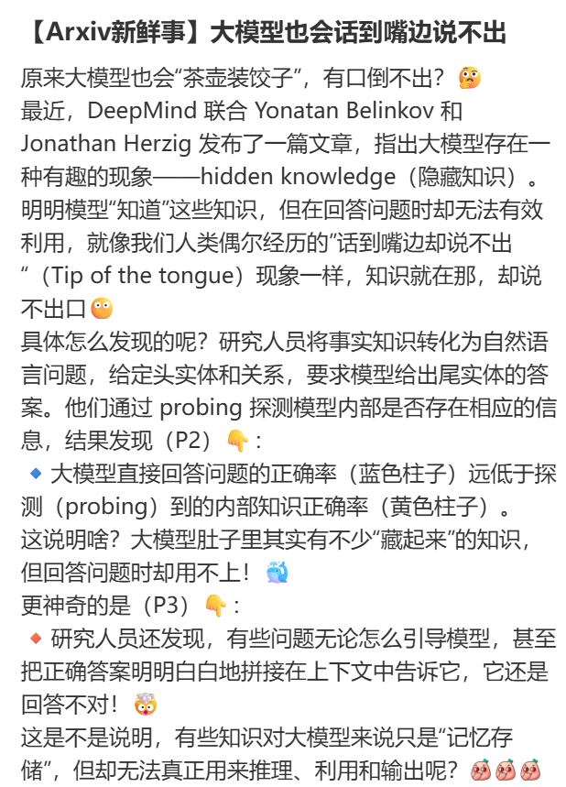
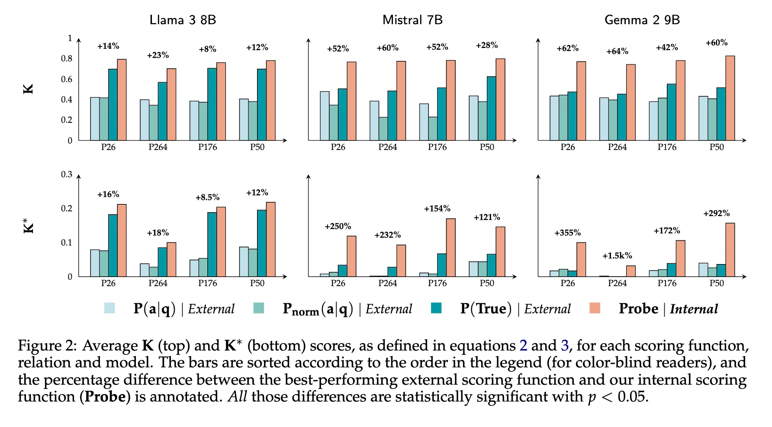
2
Model Evaluation
Decoder-only architecture
There might be knowledge in the
“hidden state” that not being used!
Notes:
但实际上，大型语言模型在其参数中编码了比其输出中表达的更多事实知识。这表明，在许多情况下，大型语言模型并不缺乏事实知识。然而，它未能有效利用这些知识来提供正确的答案。
“有话说不出”、“隐藏信息”,因此传统的评估方法是欠佳的，并不能完全代表一个模型学习知识的能力。

Slide 12
2
Model Evaluation
Decoder-only architecture
There might be knowledge in the “hidden state” that not being used!
Sometimes the correct answer may be stored in the hidden state, but finally it can’t be decoded successfully and we will get a false answer!
So how can we translate the hidden states into natural language?
Notes:
但实际上，大型语言模型在其参数中编码了比其输出中表达的更多事实知识。这表明，在许多情况下，大型语言模型并不缺乏事实知识。然而，它未能有效利用这些知识来提供正确的答案。
“有话说不出”、“隐藏信息”,因此传统的评估方法是欠佳的，并不能完全代表一个模型学习知识的能力。

Slide 13
2
Related Works
Decoder-only architecture
Probing Approaches
United
Kingdom
is
a
country
Probe classifier
vocabulary space
Train a very simple classifier!
Notes:
探测分类器已成为检查神经网络隐藏表示的标准工具 [1]。将隐藏状态投影到词汇空间的方法（例如，[11]）或将这些想法扩展到其他领域 [9] 也得到了广泛研究。
Probe classifier 是一个非常简单的分类器，例如MLP、SVM etc.
但相比于单独训练一个很简单的分类器而言，如果我们能利用大模型自身编码的信息来解决这个问题会更加适配

Slide 14
2
Related Works
Cons:
The probe classifier must be sufficiently simple. If it is too complex (e.g., another large neural network), it may learn the target attributes directly from the raw input rather than relying on the LLM's representations.
But too simple classifier doesn’t always have good performance!
Notes:
但实际上，大型语言模型在其参数中编码了比其输出中表达的更多事实知识。这表明，在许多情况下，大型语言模型并不缺乏事实知识。然而，它未能有效利用这些知识来提供正确的答案。
“有话说不出”、“隐藏信息”,因此传统的评估方法是欠佳的，并不能完全代表一个模型学习知识的能力。

Slide 15
2
Source prompt
Related Works
United
Patchscope (ICML 2024)
Kingdom
is
a
Step 1. Run a tokenized source prompt through source model.
country
Inspection prompt
Step 2. Extract the hidden representation of interest from the source location .
F
The
largest
Step 3. Run the inspection prompt through the target model, stopping at a pre-determined target location.
city
in
Step 4. Patching operation.
x
London
Step 5. Continue generation.
is
also
Notes:
Patchscope通过从包含实体的句子中提取相应的隐藏表示来解决这个问题，因为句子的上下文往往暗示了实体的含义。

Slide 16
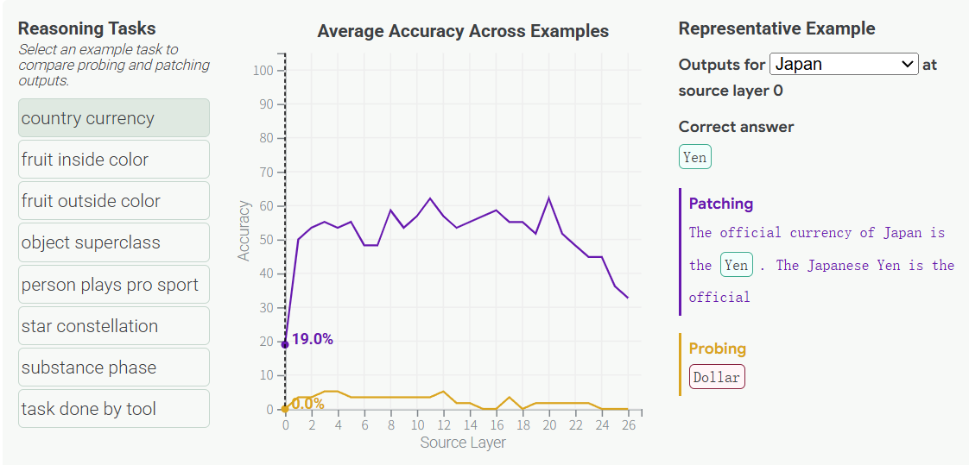
2
Related Works
Much Better Performance!
Notes:
但实际上，大型语言模型在其参数中编码了比其输出中表达的更多事实知识。这表明，在许多情况下，大型语言模型并不缺乏事实知识。然而，它未能有效利用这些知识来提供正确的答案。
“有话说不出”、“隐藏信息”,因此传统的评估方法是欠佳的，并不能完全代表一个模型学习知识的能力。

Slide 17
2
Related Works
Pros: Used the model's own decoder.
Interpretability (In my opinion)
LLMs can better learn the meaning of words from context.
E.g. Word: Obfuscate
In fact, this is an unfamiliar word to me.
But given a sentence “The politician tried to obfuscate the truth by giving vague answers.”
The meaning of the word “Obfuscate” is obvious.
Based on this method, Can we design a new method to evaluate the hidden knowledge of LLMs?
Notes:
但实际上，大型语言模型在其参数中编码了比其输出中表达的更多事实知识。这表明，在许多情况下，大型语言模型并不缺乏事实知识。然而，它未能有效利用这些知识来提供正确的答案。
“有话说不出”、“隐藏信息”,因此传统的评估方法是欠佳的，并不能完全代表一个模型学习知识的能力。

Slide 18
3 Our works

Slide 19
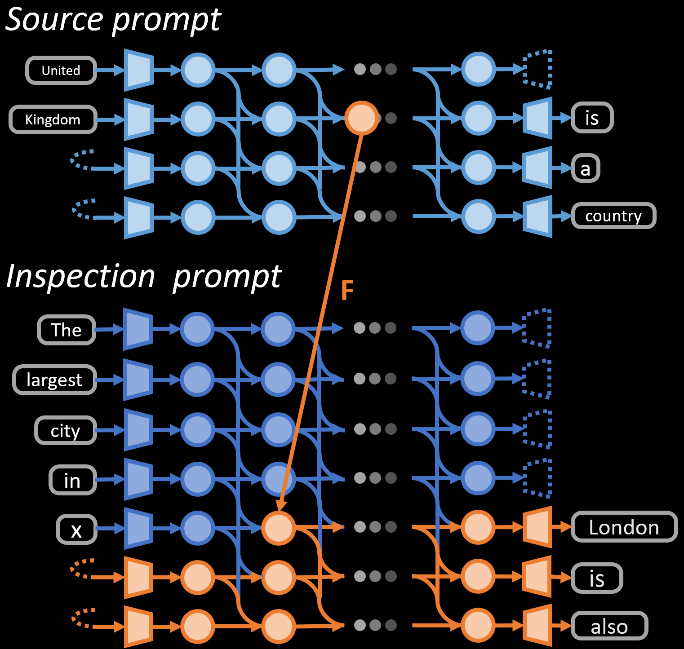
3
Factual Knowledge Evaluation
Patchscope successfully let representation “talk”. It can be used for tasks like extracting factual information.
We can use it to evaluate whether LLMs have learned factual knowledge !
If the correct answer is one of the patched result, we can consider the LLMs have learned the factual knowledge!
Cons : compared to traditional prompt-based method, we better consider the hidden states.

Slide 20
3
Multi-Layer Patching
One layer’s hidden states always have limited message. Models may not utilize it well.
Solution: Patch multiple layers!
More layers’ hidden states can bring more message to model!
Notes:
鉴于Patchscope的实验结果显示其在反映大型语言模型对知识的掌握方面的准确性优于传统方法（例如探测），我们已经增强了Patchscope以更好地评估大型语言模型的知识边界。然而，Patchscope仅使用一个源层的一个隐藏表示来进行修补，这不足以准确捕捉实体的身份。为了解决这一限制，我们建议整合跨多个层的连续隐藏表示，以更好地代表一个主题。

Slide 21
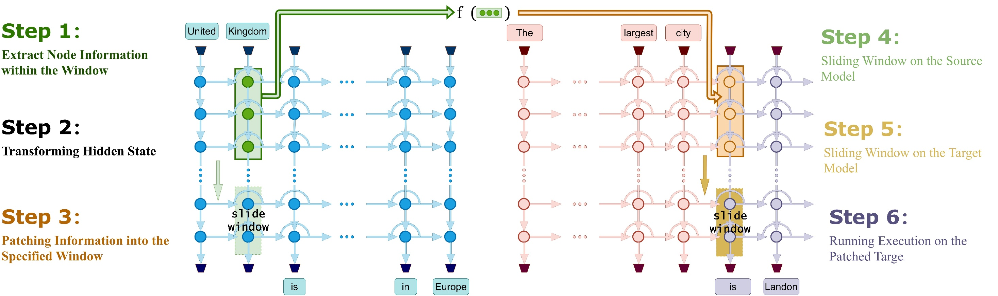
3
Multi-Layer Patching
Multi-layer patching using a sliding window.
Notes:
鉴于Patchscope的实验结果显示其在反映大型语言模型对知识的掌握方面的准确性优于传统方法（例如探测），我们已经增强了Patchscope以更好地评估大型语言模型的知识边界。然而，Patchscope仅使用一个源层的一个隐藏表示来进行修补，这不足以准确捕捉实体的身份。为了解决这一限制，我们建议整合跨多个层的连续隐藏表示，以更好地代表一个主题。

Slide 22


3
Multi-Layer Patching
Three key components:
Source Input $S$: A text sequence containing the identity where the model get the hidden representation of the identity.
Target Sequence $T$: A question where we want to evaluate whether the LLM has known the answer (e.g.,"The capital of x").
Layer-wise Intervention : A mechanism that replaces multiple consecutive hidden states in the target sequence with transformed representations derived from the source input.

Slide 23

3
Experiment
Dataset
We followed the factual triples used in patch scope, which consisted of a series of triples ($σ, ρ,ω$) of a subject, a relation, and an object. (Obtained from Wiki.)
Evaluation
For Patchscope and ML-Patch, we uniformly set $f$ as an identity mapping. For a given set of parameters ($σ,ρ,ω,S,T$) and a specified number of patched layers $p$, the generation may vary across different pairs of layers $l,l^{∗}$.
Is correct patched = $\left\{\begin{aligned} \text{True} \text{if} ∃l, l^{∗}∈\left\{1,…,L−p\right\} \text{s}\text{.}\text{t}\text{. }ω \text{in} \text{generated} \text{text} \\ \text{False} \text{if} ∀l, l^{∗}∈\left\{1,2,…,L−p\right\} \text{s}\text{.}\text{t}\text{. }ω \text{not} \text{in} \text{generated} \text{text}\end{aligned}\right.$
Notes:
For each triple , our ML-Patch method and Patchscope are considered correct if ∃l,l∗ ∈ {1,2,··· ,L} where the generated text up to 20 tokens includes the object

Slide 24
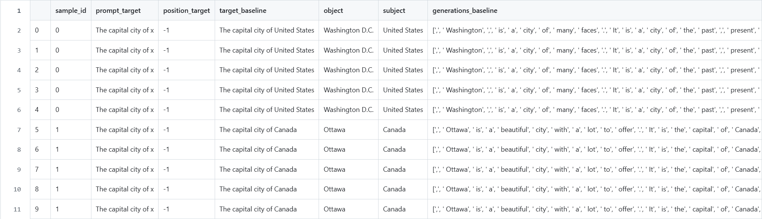
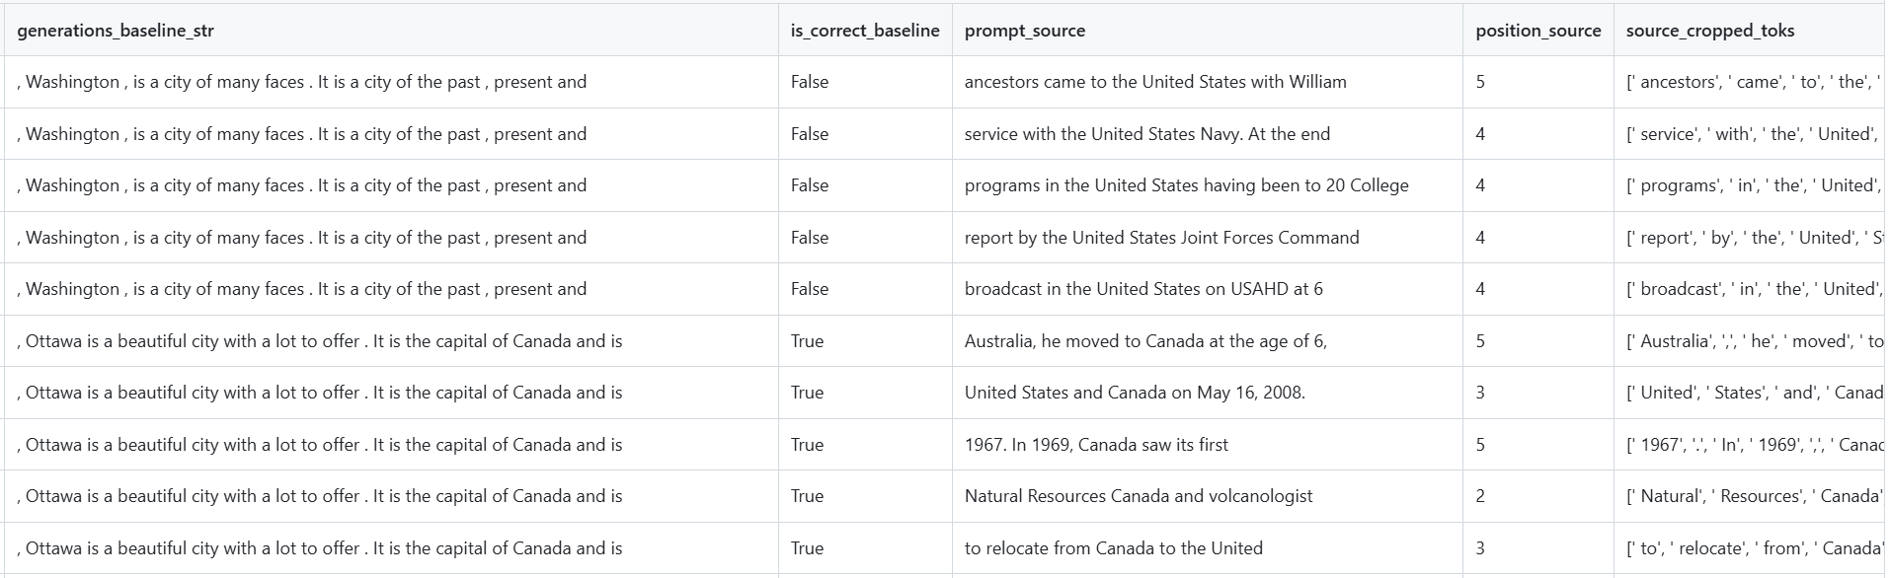
3
Experiment
CCC：
(country_capital_city)
Notes:
表1：基于事实的数据集的评估结果（%），包括不同领域的事实知识。所有数据集名称均已缩写。我们比较了模型在直接提问和经过1层、3层和5层补丁后表现的性能。
对于每个三元组，数据集包含包含主题的5个句子S，旨在为模型提供该主题的相应隐藏状态。我们利用11个基于事实的数据集进行了实验，这些数据集包括公司ceo（ceo）、国家首都（CCC）、国家货币（CCY）、国家最大城市（CLC）、来自国家的食物（FFC）、人在运动中扮演的角色（PPoS）、人在运动中扮演的角色（pro）、公司产品（Prod.）、星座（Const.）、超级英雄的宿敌（Arch.）、超级英雄的人物（S.Hero）。该数据集总共包含1396个事实三元组和6980个句子，用于提供主题的隐藏状态。我们使用综合数据集评估了一系列llm，如gpt-j-6b， Qwen2.5-7b, Mistral-7b, pythia-12b, llama2-13b。

Slide 25
3
Multi-Layer Patching
Source Layer | Evaluator Score | Generation
0-2 | 0 | The largest city in Spain , and the capital of the province of the same
1-3 | 0 | The largest city in Spain , and the capital of the province of the same
2-4 | 0 | Country in the United Kingdom
3-5 | 1 | The largest city in Spain , Madrid is a cultural and economic powerhouse . It
4-6 | 1 | The largest city in Spain , Madrid is a vibrant , cos mopolitan capital with
5-7 | 1 | The largest city in Spain , Madrid is a vibrant , cos mopolitan capital with
6-8 | 1 | The largest city in Spain , Madrid is a cultural and economic powerhouse . It
… |  | …
25-27 | 0 | The largest city in Spain The largest city in The largest
26-28 | 0 | The largest city in Spain The largest city in The largest
Source Prompt:
we traveled to Spain and explored its beautiful cities.
Target Prompt:
The largest city in x
Model: gpt-j-6b
Notes:
鉴于Patchscope的实验结果显示其在反映大型语言模型对知识的掌握方面的准确性优于传统方法（例如探测），我们已经增强了Patchscope以更好地评估大型语言模型的知识边界。然而，Patchscope仅使用一个源层的一个隐藏表示来进行修补，这不足以准确捕捉实体的身份。为了解决这一限制，我们建议整合跨多个层的连续隐藏表示，以更好地代表一个主题。

Slide 26
4 Conclusion

Slide 27
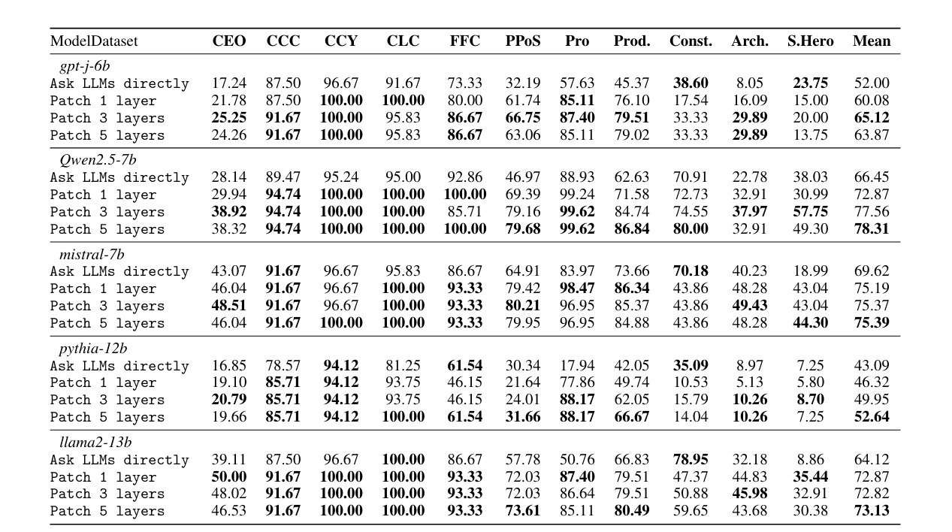
4
Overall Performance
Notes:
我们总结了11个事实数据集的实验结果。
Patchscope和ML-Patch都明显优于对llm的直接查询。
结果进一步表明，在大多数情况下，ML-Patch优于Patchscope，特别是在大模型不熟悉的领域。我们将此归因于大模型中包含了额外的层次，这使他们对不熟悉的主题有了更多的了解，从而提高了他们识别和回忆与这些主题相关信息的能力。

Slide 28
4
Ablation Study
Notes:
为了验证 ML-Patch 的有效性，我们通过改变修补层的数量进行了一系列消融研究。我们独立评估了 1 、 3 和 5 个修补层的模型的精度。值得注意的是，当修补层的数量为 3 或 5 个时，ML-Patch 的性能明显优于 Patchscope，证明了 ML-Patch 的优越性。

Slide 29
5 Future Work

Slide 30



5
Future Works
In this paper, we present ML-Patch, an interpretive evaluation method for LLMs, which utilizing multiple layers’ hidden states to assess the hidden knowledge in LLMs. We aim for our contributions to assist individual researchers and developers in conveniently evaluating hidden knowledge in language models, thereby improving the reliability of LLMs for downstream tasks and industrial applications.

Slide 31
THANK YOU

